Slide 1
Cinéfilos-web
Algunos punteros para iniciarse con aplicaciones interactivas OO

Slide 2
Objetivos
Presentar el framework Seaside para construcción de aplicaciones Web en Smalltalk
Conocer los pasos básicos para construir una aplicación web
Conocer los elementos centrales del framework Seaside

Slide 3
Framework para construir aplicaciones web en Smalltalk
Incluye su propio servidor de aplicaciones
Las aplicaciones se construyen totalmente en Smalltalk (no se escribe html, aunque se puede utilizar CSS)
Una aplicación consiste de un conjunto de componentes conectados y reutilizables
Conecto componentes para modelar la navegación
Compongo componentes para construir otros mas complejos
El estado de la sesión se mantiene en el servidor

Slide 4
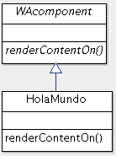
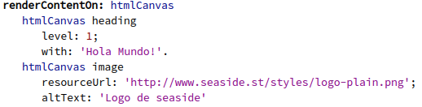
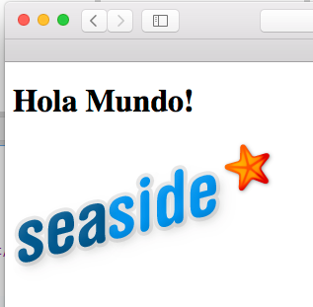
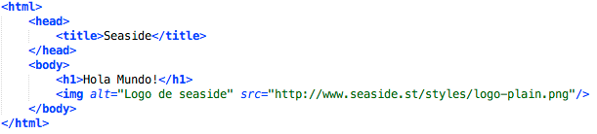
Aplicación "Hola mundo"
Seaside genera el HTML

Slide 5


Esqueleto de una aplicación Web de Seaside
Servidor web
Aplicación web
Inicio
Componente 2
Componente N
Modelo de dominio

Slide 6
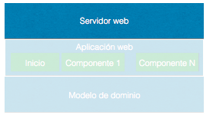
El servidor escucha pedidos de los navegadores web
Por cada primer pedido, crea una sesión que recordará el estado de la interacción de ese usuario
Los pedidos son derivados a componentes (objetos) que se encargan de construir las páginas que ve el usuario

Slide 7
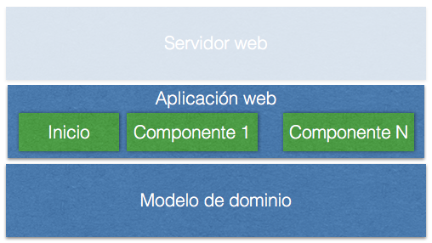
Modelo vs. UI
Es crítico separar bien el comportamiento genérico de dominio del comportamiento específico de la interfaz de usuario (UI)
Así testeamos el modelo antes de construir la interfaz (Unit testing– Sunit)
Nos permite tener múltiples interfaces de usuario para una misma aplicación
La interfaz puede evolucionar por separado sin ensuciar el modelo

Slide 8
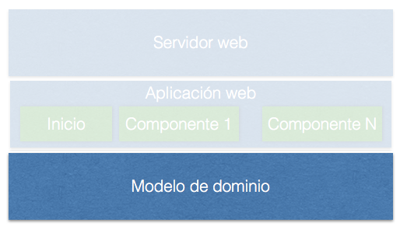
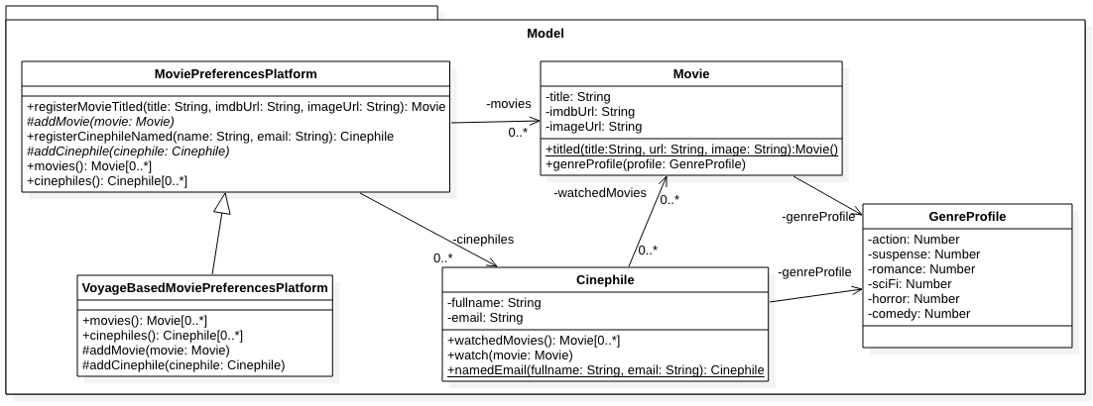



Slide 9
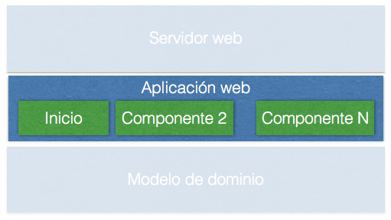
Aplicación Seaside
Las “páginas” de mi aplicación web son componentes (y pueden tener componentes hijos)
Unas páginas llaman a otras (navegación)
Conocen a objetos de dominio (los muestran y modifican)

Slide 10
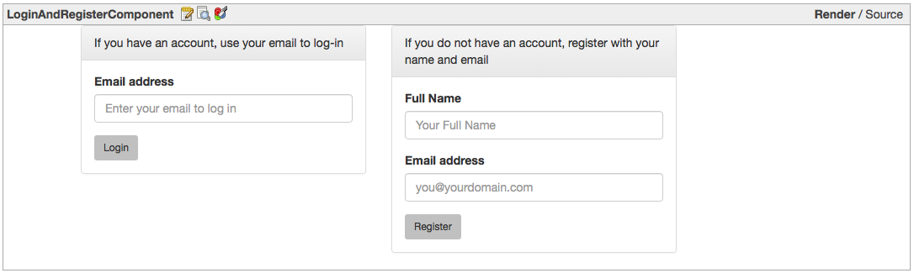

Slide 11
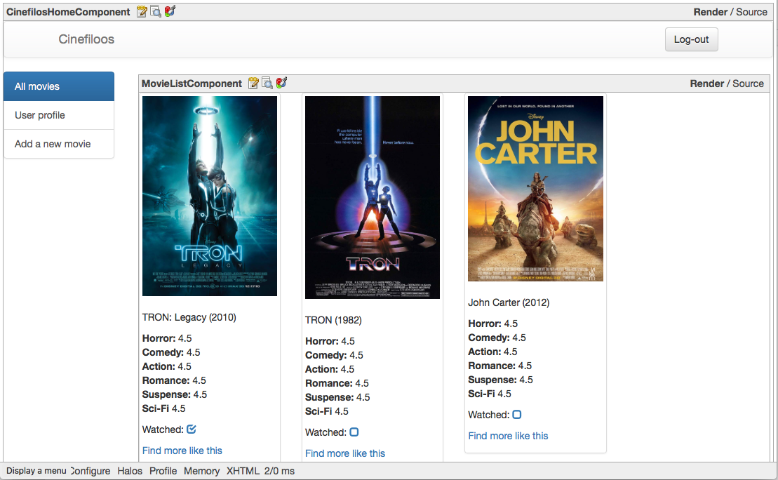

Slide 12
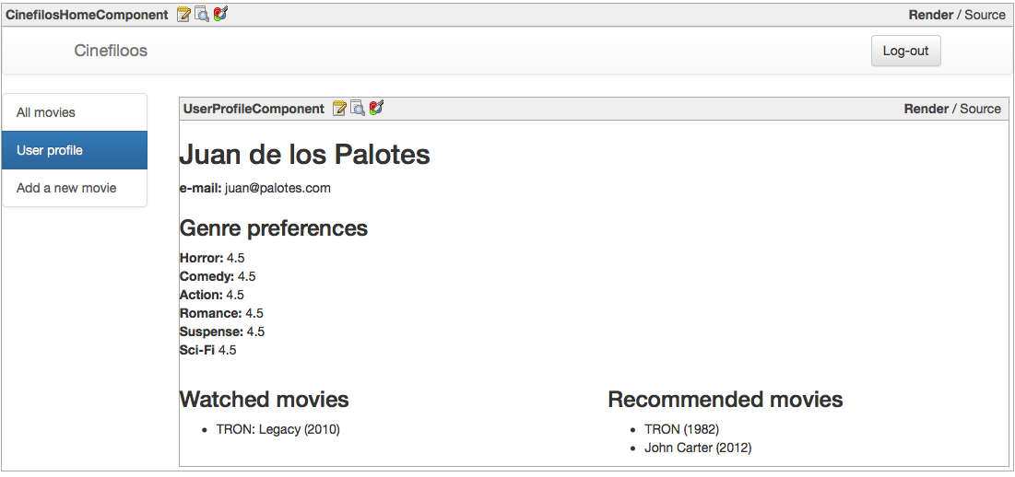

Slide 13
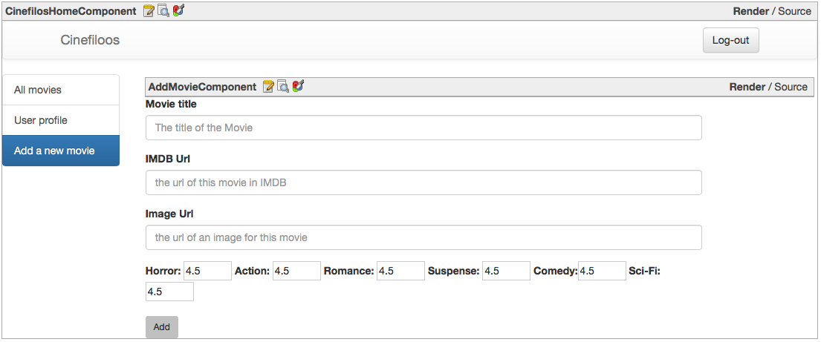

Slide 14
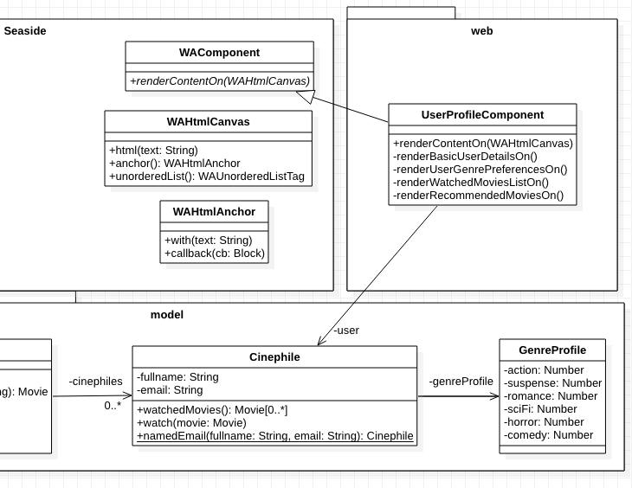

Slide 18
La siguiente expresión descarga Cinefiloos (modelo, tests, persistencia y web), y todas sus dependencias.
Al terminar, abre automáticamente un playground con más instrucciones.
Es recomendable evaluarlo en una imagen Pharo limpia.
Metacello new
baseline: 'Cinefiloos';
repository: 'bitbucket://lifia-oop/practicas-objetos-1';
load.

Slide 19
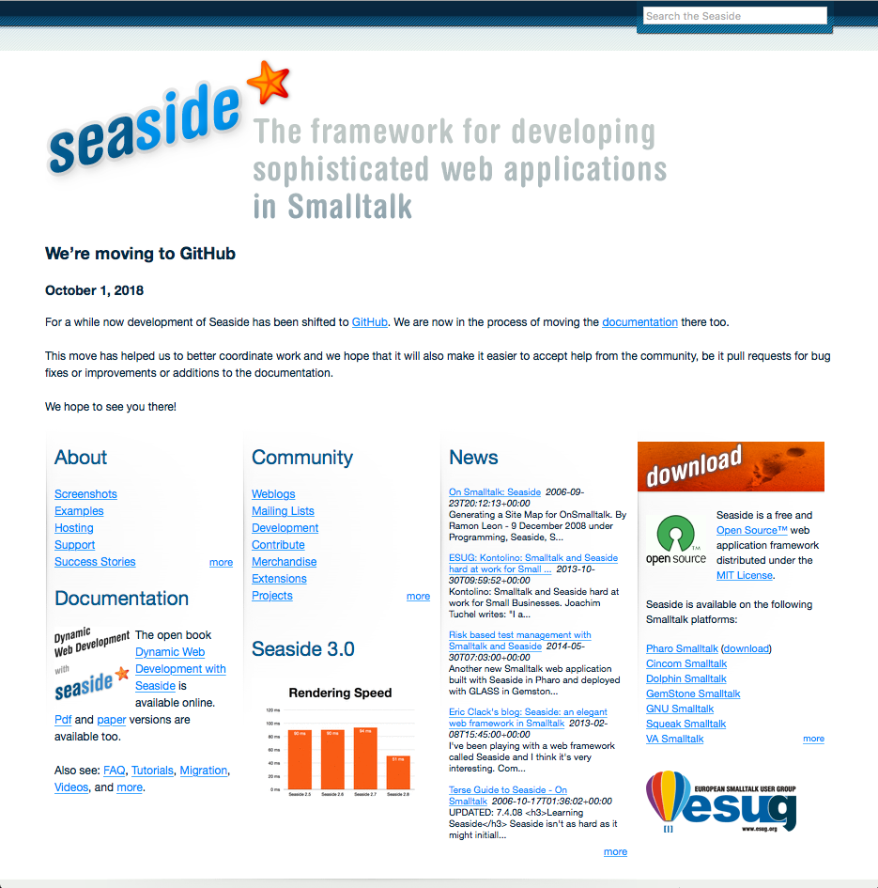
https://books.pharo.org/enterprise-pharo/
http://seaside.st

